Slide 1
NGỮ VĂN 7

Slide 2
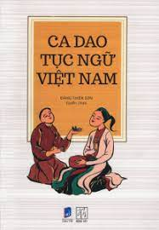
Tiết 88, Đọc kết nối chủ điểm:
Văn bản
TỤC NGỮ VÀ SÁNG TÁC
VĂN CHƯƠNG

Slide 3
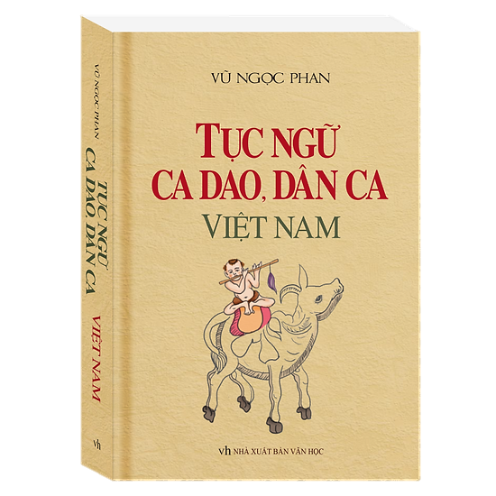
TỤC NGỮ VÀ SÁNG TÁC VĂN CHƯƠNG
HOẠT ĐỘNG 1
KHỞI ĐỘNG

Slide 4
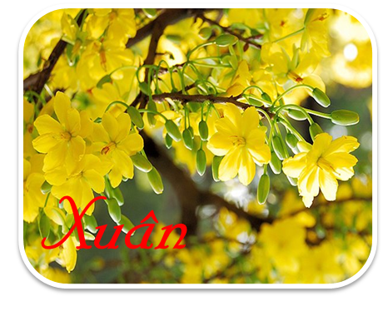
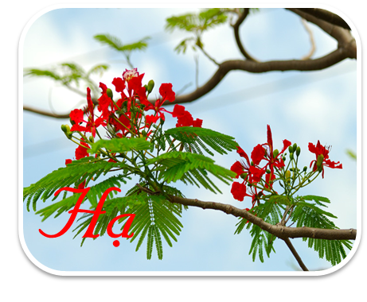
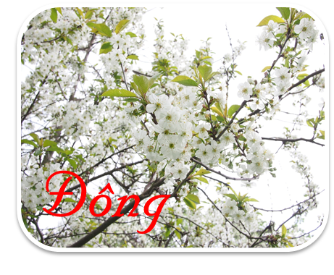
TRÒ CHƠI : HỘP QUÀ BÍ MẬT

Slide 5
Câu 1: Điền từ vào dấu “...” trong câu tục ngữ: Tháng Giêng rét đài, tháng Hai rét lộc, tháng Ba rét...?
Nàng Bân

Slide 6
Câu 2: Nhân vật nào xuất hiện trong truyện “Chim trời cá nước...”- xưa và nay
Nhân vật “tôi”, thằng Cò và tía nuôi của nhân vật “tôi”.

Slide 7
Câu 3: Nàng Bân thể hiện tình yêu với chồng qua hành động gì?
May cho chồng một cái áo.

Slide 8
Câu 4: Nhân vật “tôi” và thằng Cò trong truyện “Chim trời cá nước...”- xưa và nay đang đi thăm thú địa điểm nào?
Sân chim

Slide 9
TỤC NGỮ VÀ SÁNG TÁC VĂN CHƯƠNG
HOẠT ĐỘNG 2
HÌNH THÀNH KIẾN THỨC

Slide 10
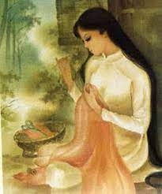
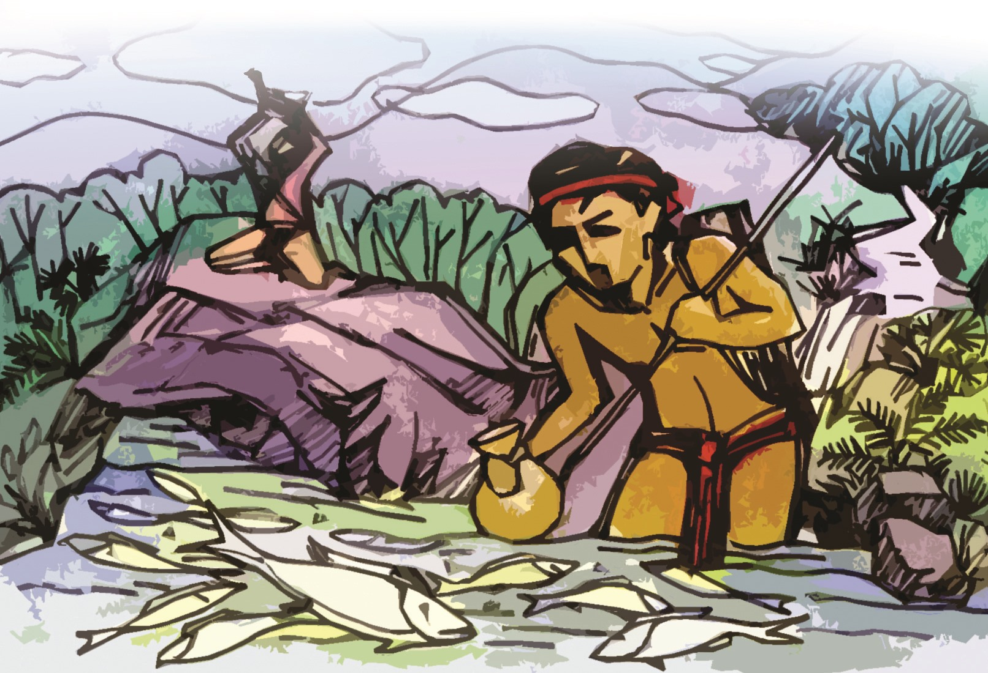
TỤC NGỮ VÀ SÁNG TÁC VĂN CHƯƠNG
I. Trải nghiệm cùng văn bản
- Đọc chú thích dưới chân trang để hiểu nghĩa các từ khó
- Lần lượt đọc 2 văn bản Nàng Bân và “Chim trời cá nước” – xưa và nay.

Slide 11
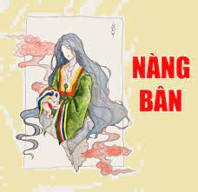
TỤC NGỮ VÀ SÁNG TÁC VĂN CHƯƠNG
2. Nội dung chính của văn bản
Văn bản cho người đọc những ví dụ tiêu biểu về mối quan hệ giữa tục ngữ và sáng tác văn chương.

Slide 12
TỤC NGỮ VÀ SÁNG TÁC VĂN CHƯƠNG
II. Suy ngẫm và phản hồi
Phiếu học tập

Slide 13
TỤC NGỮ VÀ SÁNG TÁC VĂN CHƯƠNG
PHIẾU HỌC TẬP 01: TÌM HIỂU MỐI QUAN HỆ GIỮA TRUYỆN CỔ TÍCH NÀNG BÂN VÀ CÂU TỤC NGỮ THÁNG GIÊNG RÉT ĐÀI, THÁNG HAI RÉT LỘC, THÁNG BA RÉT NÀNG BÂN - Câu hỏi 1: Sau khi đọc truyện nàng Bân, em hiểu như thế nào về cái rét nàng Bân được nhắc đến trong câu tục ngữ Tháng Giêng rét đài, tháng Hai rét lộc, tháng Ba rét nàng Bân? ........................................................................................................................................................................................................................................... - Câu hỏi 2: Chỉ ra mối quan hệ giữa truyện cổ tích Nàng Bân và câu tục ngữ Tháng Giêng rét đài, tháng Hai rét lộc, tháng Ba rét nàng Bân. ..........................................................................................................................................................................................................................

Slide 14
TỤC NGỮ VÀ SÁNG TÁC VĂN CHƯƠNG
PHIẾU HỌC TẬP 02: TÌM HIỂU MỐI QUAN HỆ GIỮA VĂN BẢN “CHIM TRỜI CÁ NƯỚC...” – XƯA VÀ NAY VÀ TỤC NGỮ CHIM TRỜI CÁ NƯỚC, AI ĐƯỢC NẤY ĂN - Câu hỏi 1: Câu trả lời của tía nuôi nhân vật “tôi” ở cuối văn bản thứ hai giúp em hiểu thêm gì về câu tục ngữ “Chim trời cá nước, ai được nấy ăn”? .................................................................................................................................................. ............................................................................................................................................... - Câu hỏi 2: Em hãy nêu tác dụng của việc sử dụng tục ngữ trong văn bản “Chim trời cá nước...”- xưa và nay. .......................................................................................................................................................................................................................................................................................................

Slide 15
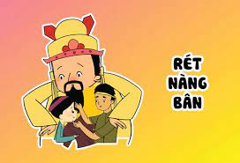
TỤC NGỮ VÀ SÁNG TÁC VĂN CHƯƠNG
II. Suy ngẫm và phản hồi
1. Mối quan hệ giữa tục ngữ và văn chương qua các ví dụ minh họa
a. Văn bản Nàng Bân và câu tục ngữ Tháng Giêng rét đài, tháng Hai rét lộc, tháng Ba rét nàng Bân
- Câu hỏi 1
+ Rét nàng Bân là đợt rét cuối cùng của mùa đông, xảy ra vào khoảng đầu tháng Ba âm lịch ở miền Bắc Việt Nam. Đây là đợt rét đậm kéo dài vài ngày và thường kèm mưa phùn hoặc mưa nhỏ.
+ Rét nàng Bân gắn liền với câu chuyện nàng Bân, gắn liền với những tình cảm ấm áp của vợ dành cho chồng, của cha dành cho con gái.

Slide 16
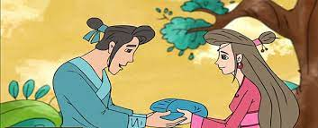
TỤC NGỮ VÀ SÁNG TÁC VĂN CHƯƠNG
Câu hỏi 2
Truyện cổ tích Nàng Bân minh họa và giải thích ý nghĩa của câu tục ngữ; giải thích lí do vì sao tháng Ba có rét nàng Bân (liên quan đến câu chuyện nàng Bân may áo rét cho chồng)
=>Truyện cổ tích nàng Bân minh họa và giúp chúng ta hiểu rõ hơn về câu tục ngữ Tháng Giêng rét đài, tháng Hai rét lộc, tháng Ba rét nàng Bân

Slide 17
TỤC NGỮ VÀ SÁNG TÁC VĂN CHƯƠNG
b. Mối quan hệ giữa văn bản “Chim trời cá nước...” – xưa và nay và câu tục ngữ ­Chim trời cá nước, ai được nấy ăn (PHT 02)
- Câu hỏi 01
Câu tục ngữ ­Chim trời cá nước, ai được nấy ăn không còn đúng với xã hội họ đang sống: “Đúng là không ai nuôi. Nhưng chim về ở trên vùng đất của ai thì nó thuộc về tài sản của người đó. Họ phải đóng thuế hàng ăn như đóng thuế ruộng đấy con ạ!”

Slide 18
TỤC NGỮ VÀ SÁNG TÁC VĂN CHƯƠNG
=> Câu trả lời của nhân vật tía nuôi giúp cho chúng ta hiểu rằng câu tục ngữ “Chim trời cá nước, ai được nấy ăn” có thể phù hợp trong hoàn cảnh này nhưng không phù hợp trong hoàn cảnh khác. Trong bối cảnh hiện nay, câu tục ngữ trên càng không phù hợp khi việc săn bắt loài động vật quý hiếm bị cấm để bảo tồn đa dạng sinh học.

Slide 19
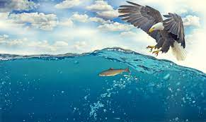
TỤC NGỮ VÀ SÁNG TÁC VĂN CHƯƠNG
Câu hỏi 2
Tác dụng của việc sử dụng câu tục ngữ “Chim trời cá nước, ai được nấy ăn” trong VB
+ Làm tăng độ tin cậy, sức thuyết phục cho câu nói của nhân vật “tôi”.
+ Làm cho tác phẩm giàu hình ảnh, giàu sức biểu cảm và đậm đà tính dân tộc

Slide 20
TỤC NGỮ VÀ SÁNG TÁC VĂN CHƯƠNG
II. Suy ngẫm và phản hồi
2. Mối quan hệ giữa tục ngữ và sáng tác văn chương nói chung; Những lưu ý khi đọc hiểu và sử dụng tục ngữ.
Mối quan hệ giữa tục ngữ và sáng tác văn chương nói chung; Những lưu ý khi đọc hiểu và sử dụng tục ngữ
Mối quan hệ giữa tục ngữ và sáng tác văn chương nói chung; Những lưu ý khi đọc hiểu và sử dụng tục ngữ
Qua hai văn bản trên, em hãy nêu mối quan hệ giữa tục ngữ và sáng tác văn chương?
Những lưu ý khi đọc hiểu, sử dụng tục ngữ?

Slide 21
TỤC NGỮ VÀ SÁNG TÁC VĂN CHƯƠNG
Mối quan hệ giữa tục ngữ và các sáng tác văn chương
Những tác phẩm văn chương có thể đúc kết hay minh hoạ cho một câu tục ngữ; giúp người đọc hiểu rõ hơn về ý nghĩa và cách sử dụng những câu tục ngữ.
Khi sáng tác các tác phẩm văn chương, nhiều tác giả cũng sử dụng tục ngữ để làm tăng hiệu quả và giá trị biểu đạt cho tác phẩm.

Slide 22
TỤC NGỮ VÀ SÁNG TÁC VĂN CHƯƠNG
Những lưu ý khi đọc hiểu và sử dụng tục ngữ trong văn chương
Nếu câu tục ngữ gắn liền với một câu chuyện thì cần tìm đọc câu chuyện đó để có thể hiểu chính xác về ý nghĩa của câu tục ngữ.
Để có thể sử dụng tục ngữ đúng lúc, đúng chỗ, cần hiểu rõ ý nghĩa của chúng và cần lưu ý: đôi khi, ý nghĩa của câu tục ngữ có thể không còn phù hợp với hoàn cảnh hiện tại.
Đặt câu tục ngữ vào đúng ngữ cảnh của câu văn

Slide 23
TỤC NGỮ VÀ SÁNG TÁC VĂN CHƯƠNG
III. Tổng kết
1. Nghệ thuật
2. Nội dung – Ý nghĩa
Dẫn chứng tiêu biểu
Văn bản nêu lên mối quan hệ giữa tục ngữ và sáng tác văn chương qua 2 văn bản minh họa

Slide 24
TỤC NGỮ VÀ SÁNG TÁC VĂN CHƯƠNG
HOẠT ĐỘNG 3
LUYỆN TẬP

Slide 25
TỤC NGỮ VÀ SÁNG TÁC VĂN CHƯƠNG
Câu 1: Giải thích ý nghĩa của câu tục ngữ “Chim trời cá nước, ai được nấy xơi”?
Câu 2: Theo em, việc sử dụng câu tục ngữ này có còn phù hợp với cuộc sống hiện tại không? Vì sao?

Slide 26
TỤC NGỮ VÀ SÁNG TÁC VĂN CHƯƠNG
HOẠT ĐỘNG 4
VẬN DỤNG

Slide 27
TỤC NGỮ VÀ SÁNG TÁC VĂN CHƯƠNG
Nhiệm vụ : Tìm một số câu tục ngữ được sử dụng trong các tác phẩm văn chương.

Slide 28
TỤC NGỮ VÀ SÁNG TÁC VĂN CHƯƠNG
NHIỆM VỤ VỀ NHÀ
- Vẽ sơ đồ tư duy về các đơn vị kiến thức của bài học hoặc vẽ tranh hình ảnh ấn tượng về bài học.
- Chuẩn bị: đọc, tìm hiểu bài Thực hành tiếng Việt: Đặc điểm và chức năng của thành ngữ, tục ngữ; đặc điểm và chức năng của của các biện pháp tư từ nói quá, nói giảm đói tránh

Slide 29
TỤC NGỮ VÀ SÁNG TÁC VĂN CHƯƠNG
CẢM ƠN CÁC EM ĐÃ THEO DÕI!!!

